Slide 1
Audiência Pública do Projeto de Lei Orçamentária Anual de 2025 na Câmara Municipal do Rio de Janeiro
28 de novembro de 2024

Slide 2


Medidas Adotadas em 2021
Medidas de Caráter Estruturante:
Previdência
  Alteração da alíquota previdenciária (adequação à norma Federal)
  Instituição da Previdência Complementar
Reforma Tributária
  Regularização de débitos fiscais
  Simplificação da legislação e procedimentos (desburocratização dos procedimentos fiscais)
Novo Regime Fiscal
  Mecanismos permanentes de controle das contas públicas
Adesão ao Plano de Promoção do Equilíbrio Fiscal – PEF
Situação Fiscal em 2021

Slide 3
Plano de Promoção do Equilíbrio Fiscal PEF
Objetivo: Melhoria da capacidade de pagamento – CAPAG
Permite contratação de operações de crédito com garantia do Governo Federal
Como contrapartida, cumprimento de metas e compromissos pactuados com a União
O espaço fiscal é liberado anualmente, conforme as condições:
  1ª Liberação: Aprovação de medidas estruturantes
  2ª / 3ª e 4ª liberações: verificação dos indicadores fiscais
Situação Fiscal em 2021
A adesão ao PEF e cumprimento dos indicadores, permitiu a negociação com o Banco Mundial do DPF Programático de US$ 270 mm e da operação de R$ 700 mm com BNDES para Campo Grande

Slide 4
Suficiência/Insuficiência Financeira do Poder Executivo
Fonte: Controladoria Geral do Município - RGF – Anexo V – disponibilidade de caixa líquida dos recursos não vinculados e vinculados do Poder Executivo (após da inscrição em restos a pagar não processados do exercício)
Elaborado pela Secretaria Municipal de Fazenda e Planejamento

Slide 5
Plano de Promoção do Equilíbrio Fiscal (PEF) - Metas
Fonte: Controladoria Geral do Município - RGF – Anexo V – disponibilidade de caixa líquida dos recursos não vinculados do Poder Executivo (antes da inscrição em restos a pagar não processados do exercício)
Elaborado pela Secretaria Municipal de Fazenda e Planejamento

Slide 6
Plano de Promoção do Equilíbrio Fiscal (PEF) - METAS
<
Meta alcançada em 2021, com 90,49%
<
Meta alcançada em 2022, com 90,61%
<
Meta alcançada em 2023, com 91,22%
Fonte: Controladoria Geral do Município
Elaborado pela Secretaria Municipal de Fazenda e Planejamento
Metodologia de cálculo:
Indicador de Poupança Corrente (Capag) = 50% *( DC/RC)t + 30% *( DC/RC)t-1 + 20% *( DC/RC)t -2

Slide 7
Limites da LRF – Gasto com Pessoal
* 2º quadrimestre de 2024 (sem os gastos com pessoal consolidados)
Fonte: Controladoria Geral do Município – RGF, Anexo I
Elaborado pela Secretaria Municipal de Fazenda e Planejamento

Slide 8
Limites da LRF – Endividamento
* 2º quadrimestre de 2024
Fonte: Controladoria Geral do Município – RGF, Anexo II
Elaborado pela Secretaria Municipal de Fazenda e Planejamento

Slide 9
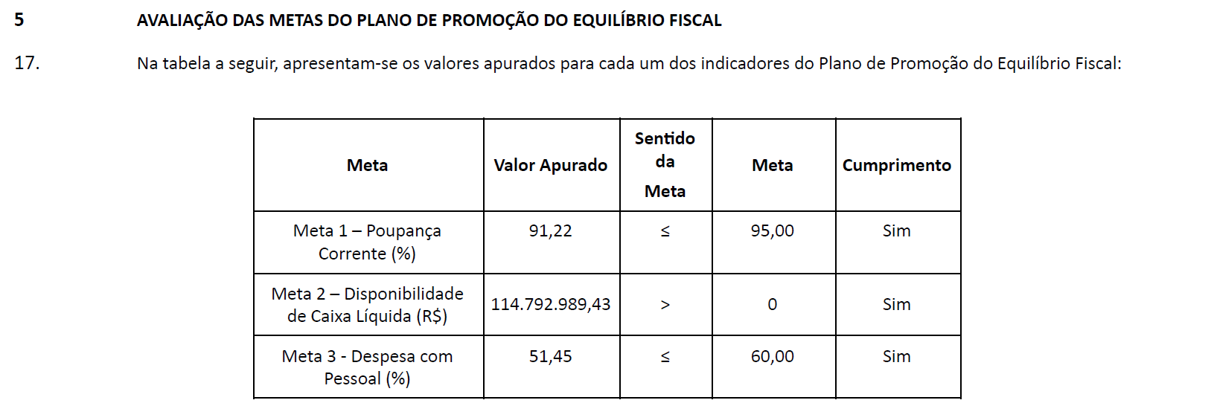
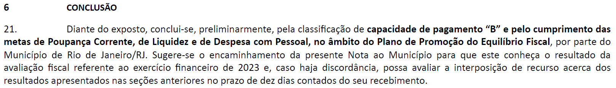
Capacidade de Pagamento - CAPAG
Nota Técnica SEI nº 3519/2024/MF, de 13 de novembro de 2024
Assunto: Análise Fiscal do Município do Rio de Janeiro (RJ), Lei Complementar nº 178, de 13 de janeiro de 2021, Decreto nº 10.819, de 27 de setembro de 2021, Portaria MF n.º 1.583, de 13 de dezembro de 2023, e Portaria STN nº 217, de 15 de fevereiro de 2024.
Situação Fiscal em 2021

Slide 10
Capacidade de Pagamento - CAPAG
Exercício de Referência | Endividamento Dívida Consolidada Bruta / RCL | Poupança Corrente Desp. Corr. / Rec. Corr. Ajustada com Média Ponderada | Liquidez Obrig. Financ. ONV Só Poder Executivo /Disponibilidade Caixa Bruta ONV Só Executivo | CAPAG MRJ
2023 | 54,12% | 91,22% | 0,36 | B
Grau | A | B | B
2022 | 53,26% | 90,61% | 0,75 | B
Grau | A | B | A
2021 | 62,21% | 90,61% | 0,76 | B
Grau | B | B | A
2020 | 80,14% | 98,97% | -1,88 | C
Grau | B | C | A
2019 | 67,48% | 99,97% | -4,36 | C
Grau | B | C | A
2018 | 75,06% | 100,74% | -2,69 | C
Grau | B | C | A
2017 | 75,58% | 100,19% | 2,36 | C
Grau | B | C | C
Elaborado pela Secretaria Municipal de Fazenda e Planejamento

Slide 11
Dívida Contratual
Fonte: RGF - Anexo 2 (LRF, art. 55, inciso I, alínea "b")
A preços constantes corrigidos a IPCA-E (data-base=2024)
* 2º quadrimestre de 2024 Projeção IPCA-E 2024 de 4,5%

Slide 12
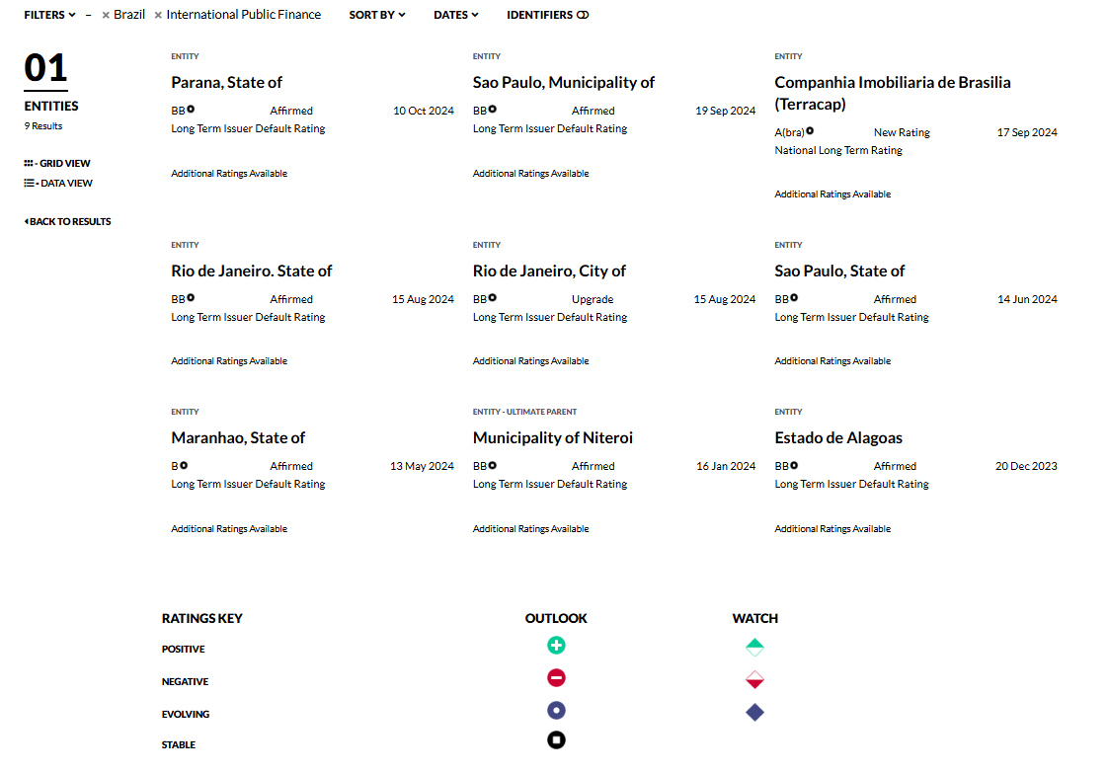
Rating 2024 - FITCH
O município do Rio de Janeiro se equivale ao(s):
ente soberano
municípios de São Paulo e Niterói
estados de São Paulo, Alagoas, Paraná e Rio de Janeiro*
*A avaliação do Estado do Rio de Janeiro reflete que o Governo Federal honra com o serviço da dívida. Sendo o Perfil de crédito individual é avaliado com CCC.
https://www.fitchratings.com/search/?expanded=entity&filter.sector=International%20Public%20Finance&filter.country=Brazil

Slide 13
Rating 2024 - FITCH
Comparativamente com rating 2023 - FITCH
IDR – elevação de 2 níveis:
2023 2024
B+ BB- BB
Rating Nacional de Longo Prazo - elevação de 4 níveis:
2023 2024
A A+ AA- AA AA+

Slide 14
Orçamento Climático da Cidade do Rio de Janeiro
CONSIDERAÇÕES INICIAIS:
O Orçamento Climático foi instituído pelo Decreto Rio nº 53.633/2023, que integra as metas Climáticas do PDS – Plano de Desenvolvimento Sustentável e Ação Climática ao Orçamentário da Administração Municipal.
O Orçamento Climático prioriza as ações de mitigação de emissões de gases de efeito estufa (GEE), de adaptação do território aos riscos climáticos, e de inclusão social, econômica e territorial de populações vulneráveis aos impactos climáticos.
A implantação do Orçamento Climático será aplicada em etapas. Esta edição piloto visa iniciar os processos de monitoramento, avaliação e reporte das ações climáticas.
O objetivo da edição piloto é destacar as fontes de emissões de GEE identificadas nos programas orçamentários, e estabelecer medidas de resposta visando a mitigação dessas emissões alinhadas às metas climáticas do PDS, sem, no entanto, aferir ou projetar quantidades de carbono equivalente, nesta etapa.

Slide 15
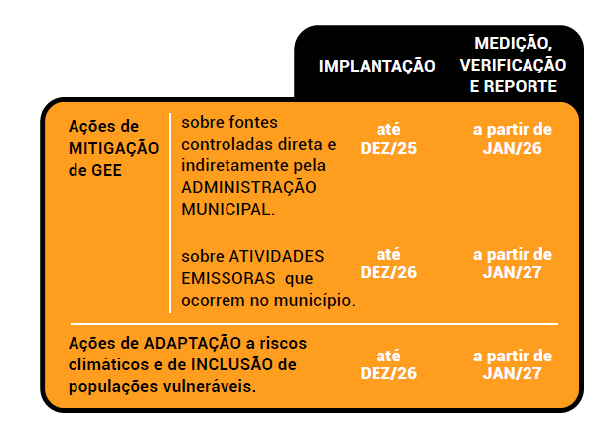
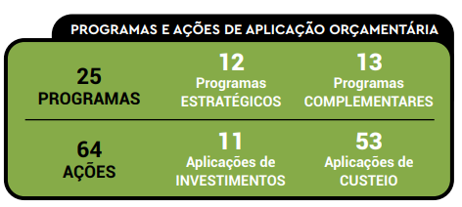
Orçamento Climático da Cidade do Rio de Janeiro
VISÃO GERAL:
O Orçamento Climático de 2025 alcança o planejamento do gasto de R$ 3,3 bilhões em ações de mitigação, como nas áreas de resíduos, transporte e energia, a ser executado pela administração municipal, representando 7,06% do total de R$ 46.9 bilhões projetados para 2025.

